Slide 1
소공 디비설계단계
김 철

Slide 2
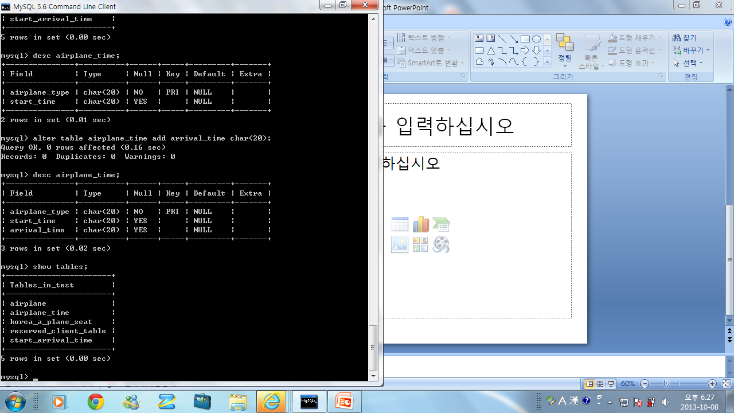
총 5개의 테이블 구성(일단)

Slide 3
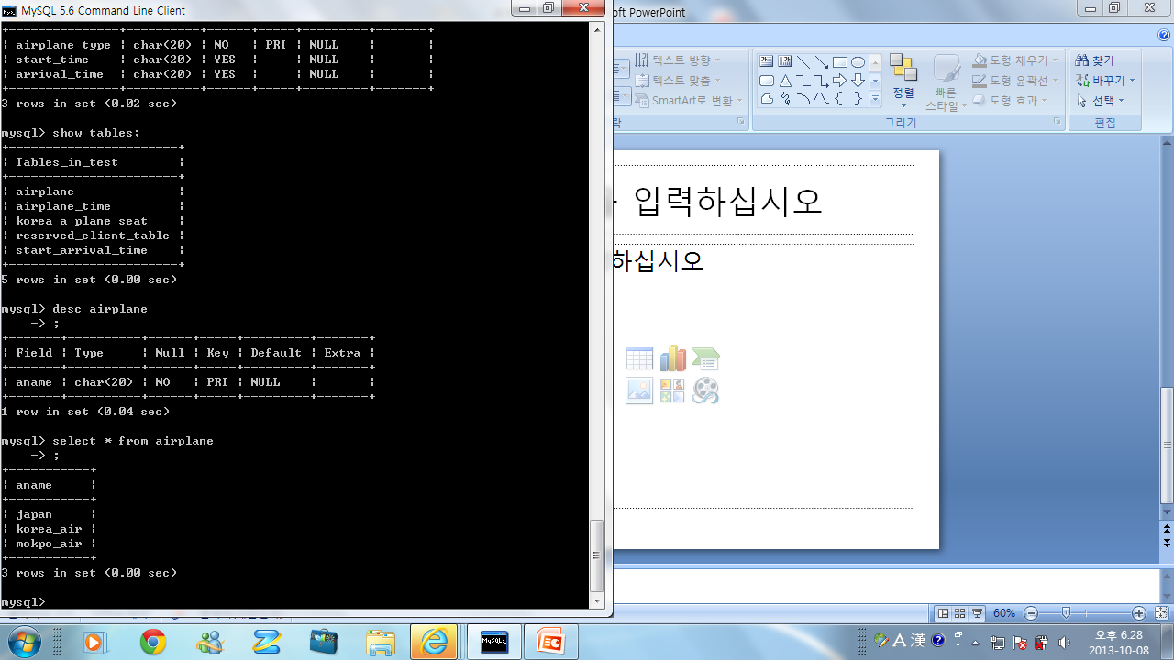
항공기 종류

Slide 4
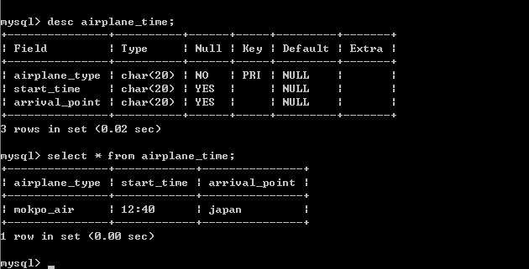
비행기 시간 테이블

Slide 5
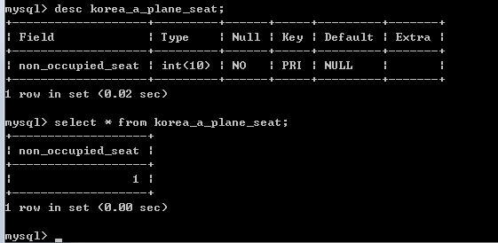
Korea항공사의 A비행기의 좌석 현황

Slide 6
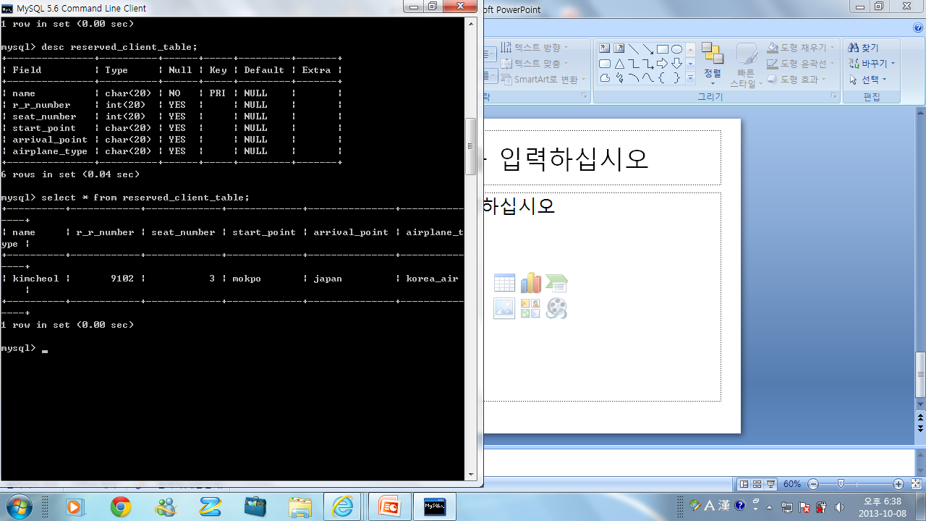
좌석을 예약한 손님 테이블

Slide 7
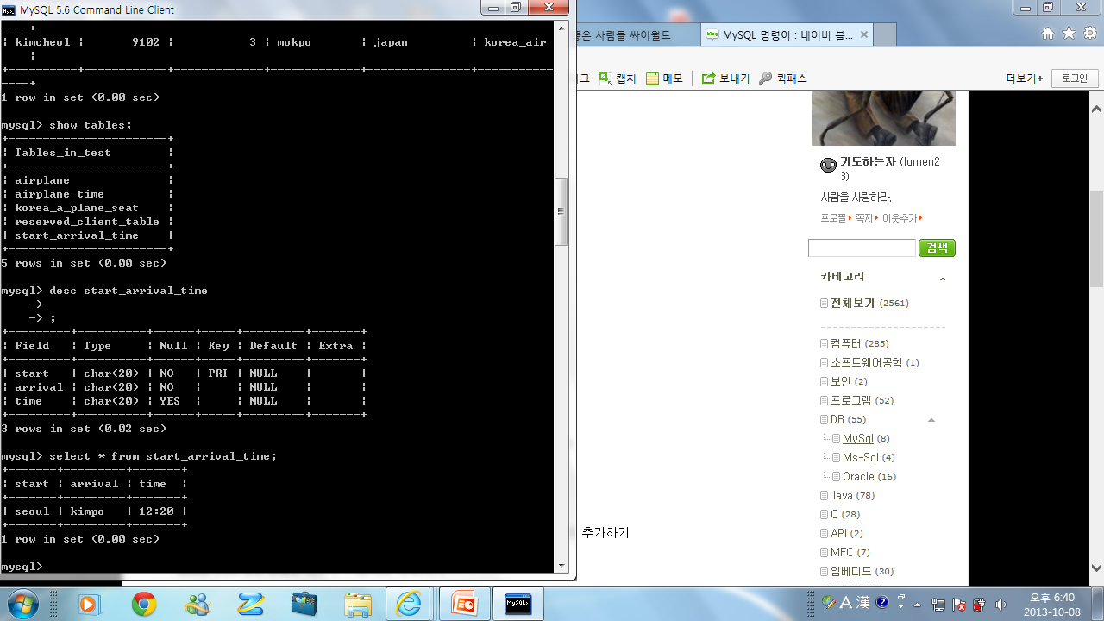
도착까지의 소요시간

Slide 8
이클립스 에서 사용자에게 항공기 예약에 필요한 정보를 입력받은 뒤 항공기 예약과 취소를 하기 위한 기초적인 테이블들이다.
추후에 데이터베이스 변경이 일어날것이다.

